Slide 1
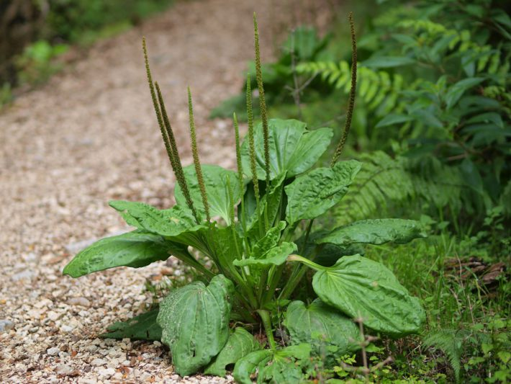
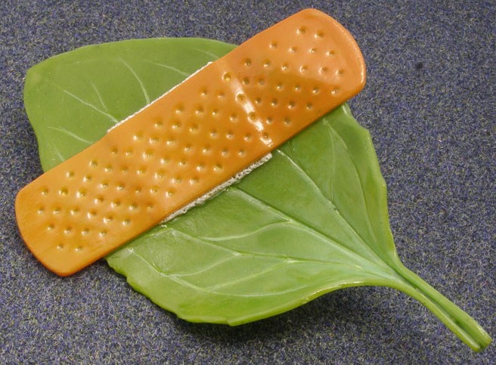
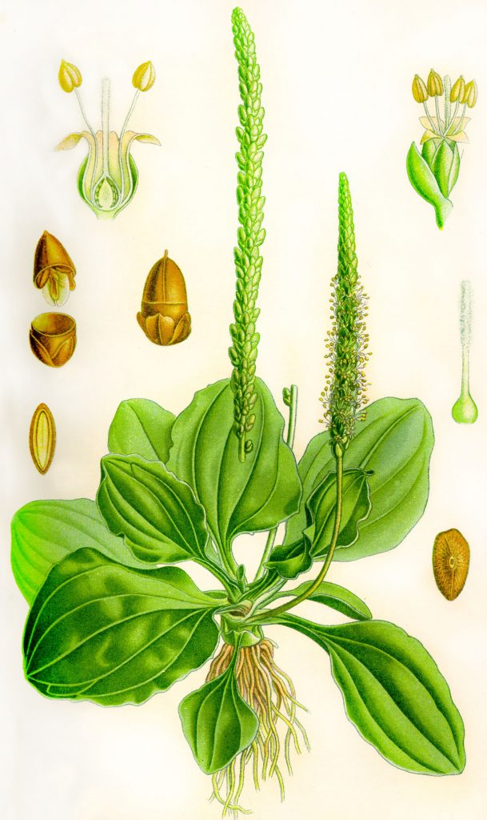
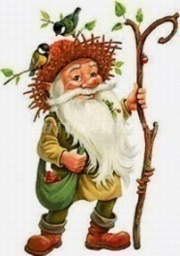
ПУНКТ № 20
Подорожник
Растение имеет короткое корневище, усеянное нитевидными корнями. Листья черешковые, широкоовальной формы, собраны в прикорневую розетку. Цветонос прямой, в длину 15−45 см, с цилиндрическим соцветием в виде колоска. Цветки мелкие, четырехчленные, чашелистики пленчатые, венчик светло-буроватый. Период цветения приходится на май -июнь и длится до августа — сентября. Плод в виде коробки.
Ты найдёшь его всегда Вдоль дорожки без труда. Листья крупные растут, Подорожником зовут. Он невзрачный и простой, Но всегда помощник твой. К ранке листик приложи Да покрепче привяжи. Ранка быстро заживёт, Боль, обида пропадёт!
(Кулагина-Фурсина Анна)
Загадка
Путник часто ранит ноги
Вот и лекарь у дороги.
(Подорожник)
У подорожника лекарственными свойствами обладают листья. Отвары и настои из листьев применяют для лечения многих болезней. Свежие листья прикладывают к фурункулам, ранам. Мазь из сушеного растения считается эффективным средством для лечения гнойников на коже.

Slide 2
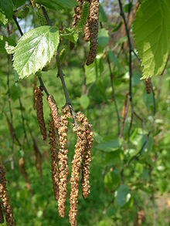
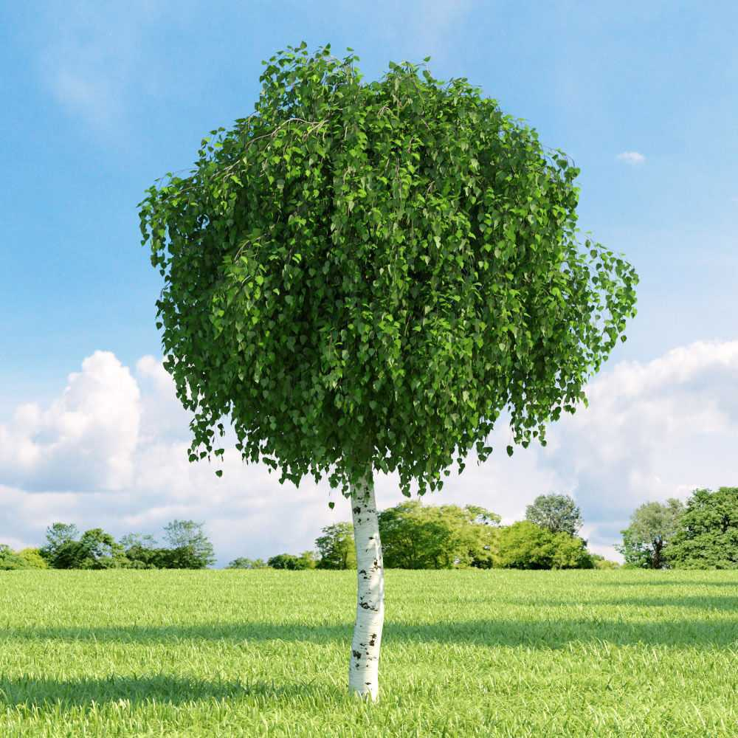
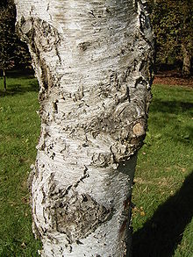
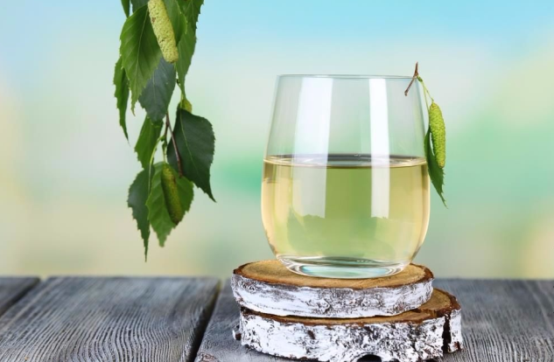
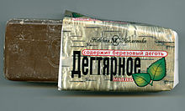
ПУНКТ №1
Береза
Берёза -род листопадных деревьев и кустарников
семейства Березовые. Большинство
видов берёз — деревья высотой до 30 и даже 45 м, с обхватом ствола до 120—150 см. Корневая система берёз мощная, в зависимости от вида и условий произрастания, либо поверхностная, либо, что чаще, уходит косо вглубь.
Листья берёзы очерёдные, цельные, по краю зубчатые, яйцевидно-ромбические или треугольно-яйцевидные, моносимметричные, с широким клиновидным основанием или почти усечённые, гладкие, до 7 см длиной и 4 см шириной, перед опаданием желтеют.
Почки попеременные, сидячие, покрытые спирально расположенными, часто клейкими чешуйками; боковые почки немного отстоящие. Древесина используется для изготовления высококачественной фанеры, лыж, мелких резных игрушек, прикладов огнестрельного оружия.
Берёзовый сок идёт на приготовление разных напитков. Крупная берёза может дать в сутки больше одного ведра сока. Сок иногда консервируют. Упаренный берёзовый сок применяют для весенней подкормки пчёл.
При сухой перегонке берёсты образуется берёзовый, или берёстовый, дёготь. Берёзовый дёготь применяется в медицине и ветеринарии, как противовоспалительное и антисептическое средство, входит в состав дегтярного мыла и разнообразных мазей и кремов, применяемых для лечения кожных заболеваний. В старину им смазывали ступицы тележных колёс для уменьшения трения.

Slide 3
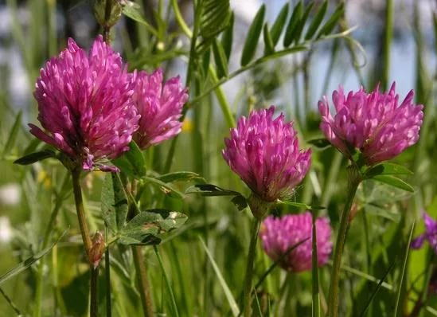
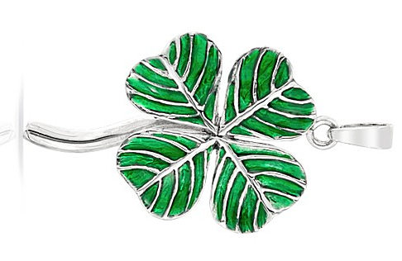
ПУНКТ № 2
Клевер
Му - мычит с утра теленок, - Клевер мне дает силенок. Без него я на лугу И денечка не могу.
(Н. Тарасов)
Загадка
Голодный шмель вздыхает тяжко: Поел бы с радостью я кашки. Цветов едва коснулся ветер. И шмель тот час заметил ...
(Клевер)
Клевер луговой (Trifolium praténse) — другие названия: трехлистник луговой, дятина, конюшина — относится к семейству бобовых.
Многолетнее травянистое растение со стержневым, сильно разветвленным корнем. Стебли – разветвленные, прямовосходящие в виде обильного пучка; листья – в виде трилистника, закрепленного на длинном черешке, форма яйцевидная, по краям мелкозубчатые, верхняя поверхность голая, зеленая с беловатым пятном , прилистники заостренные, суженные, на ночь листочки складываются вместе; цветы – лилово-красные или бледно-лиловые, собраны в круглые головки – соцветия, расположенные по 1..2 на верху стебля и окруженные снизу верхушечными листьями с прилистниками.
С давних времен клевер используют как лекарственную траву. Отвары соцветий пьют при головной боли, малярии, простудах, бронхиальной астме, при низком гемоглобине. Примочки из отвара или распаренной головки клевера прикладывают к ожогам и нарывам.
Часто современные люди носят украшения с изображением четырехлистного клевера, потому что он считается символом везения.

Slide 4
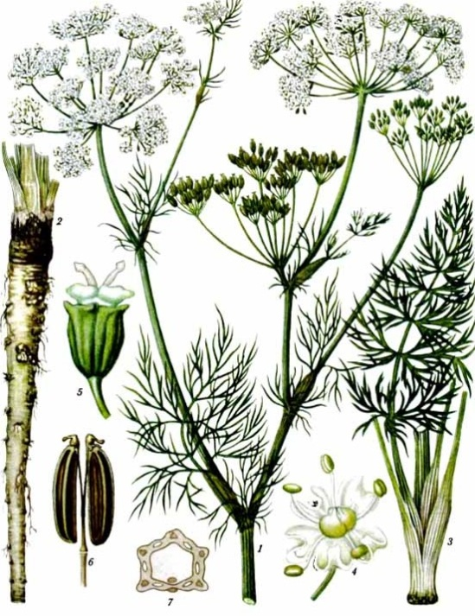
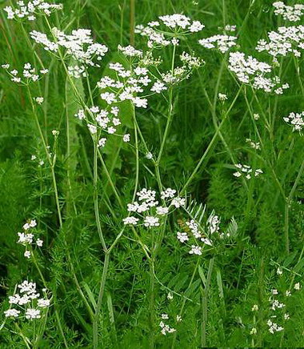
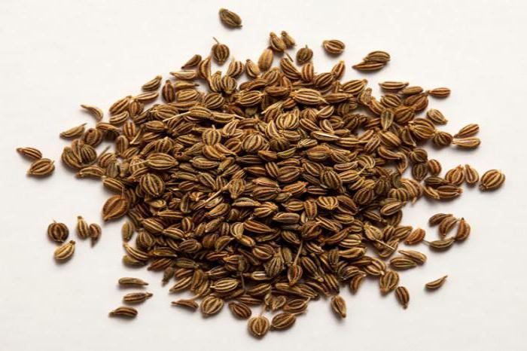
ПУНКТ № 14
Тмин
Трава – сродни петрушке,
Зонтик на макушке,
Нужна та травка пекарю,
А так же и аптекарю.
(Тмин)
Тмин обыкновенный (другое название: дикий анис) – многолетнее, иногда двухлетнее растение семейства зонтичных со стержневым веретенообразным корнем. Стебель – прямой, бороздчатый, высотой 30…80 см,
листья – очередные, рассеченные, дважды – триждыперистые, нижние на длинных черешках, средние и верхние – сидячие, доля листа начинается у самого влагалища; цветы мелкие, белые или розовые, собраны в 8…16-лучевые зонтики, без обертки у основания, цветут с мая до половины лета; плоды — яйцевидной формы, коричневые продолговатые семечки длинной 3…7 мм, распадающиеся на два полуплодия, отличаются сильным ароматом и пряным горьковатым вкусом.
Основную ценность представляют семена. В народной медицине семена тмина используются от кашля и удушья, при воспалении бронхов и легких, расстройствах кишечника и болезни желчного пузыря. Известно, что тмин способствует возбуждению аппетита. Лечение тмином показано при паразитах.

Slide 5
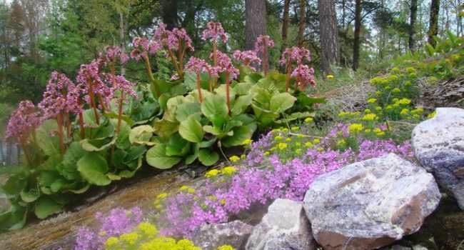
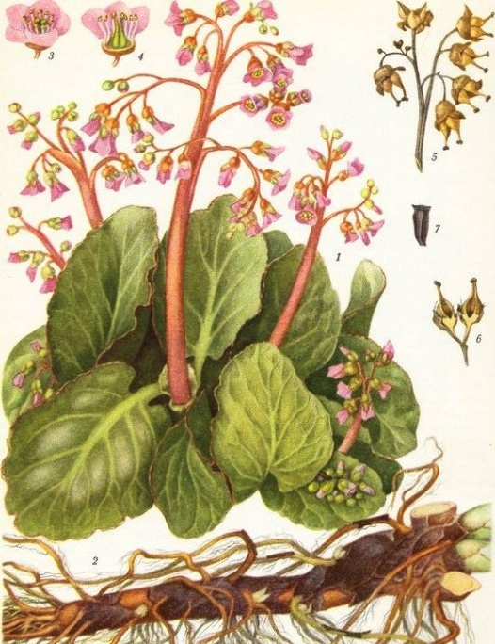
ПУНКТ № 21
Бадан
За сопки зацепилась тишина, И в ней пробился ручеек сквозь шелест Падения торжественного желтых листьев. Вода вершит свою работу явно, Но тайно трудятся растений корневища. Поля бадана там, где каменистый склон, Дробят его в песок и, выполнив свою работу, Уступят место мягким муравам, Уйдут на осыпи, на голые каменья. Нашлись и тут строители-первопроходцы!
(Алексей Головко)
Загадка
Кустик этот неказист: Круглый, жёсткий, крупный лист.
(Бадан)
Бадан (бергения) - многолетнее растение, которое относится к семейству камнеломковых. Имеет толстое, почти горизонтальное корневище и крупные кожистые блестящие листья, краснеющие к осени. Розовые цветки растения бадан по описанию похожи на колокольчики, они собраны на верхушке невысоких стеблей в плотные соцветия. Плод — коробочка с многочисленными мелкими черными семенами. Высота растения 25-40 см.
Цветет он в мае.
Листья и корневища бадана содержат много полезных веществ, благодаря чему он и заслужил широкое признание не только в народной медицине, но и официальной. Благодаря своему составу, бадан: снимает воспалительные процессы;
способен остановить кровотечение;
оказывает вяжущее и противобактериальное действие; способен предотвратить инфекции мочеполовой системы. Порошок корня бадана помогает избавиться от пота, отваром ополаскивают волосы, лосьоном протирают кожу лица при прыщах и жирной коже.

Slide 6
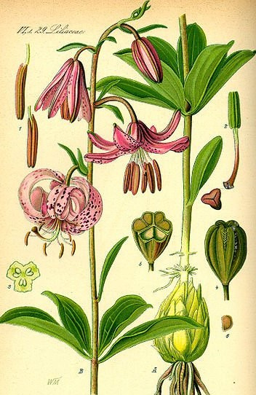
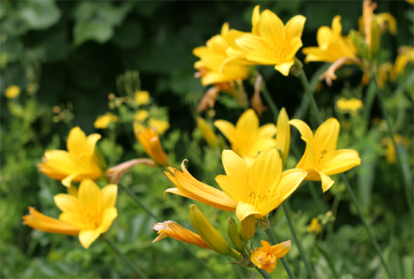
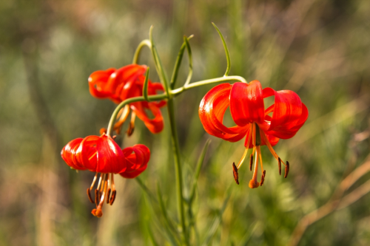
ПУНКТ № 13
Сарана
«Красная»
На выставке цветов моей страны Я не встречала яркой сараны, Той, что растёт среди тайги зелёной, А не в садах, Не на земле холёной, Где нежится, достоинство храня, Её высокочтимая родня. Дивилась в первый раз её красе я В долинах Ангары и Енисея, На склонах гор студёного Байкала Она цветёт то огненно, то ало. Сибирь бы мне увиделась иною, Не встреться я с весёлой сараною, В глубоких падях, Там, где среди лета Гуляют вихри, не страшась запрета, А девушки, поднявшись спозаранку, Вплетают в косы лилию-саранку.
Научное название сараны — лилия кудреватая. Так же известна под народными названиями «Саранка», «Маслянка», «Бадун». Растение многолетнее, 10-15 см. высотой. В верхней части стебель немного ветвится, поэтому на макушке распускается от 2-5 некрупных красных или оранжевых цветков, с кудрявыми лепестками, усыпанными мелкими черными точечками, встречаются и без точек. Цветок, по форме напоминающий чалму источает неповторимый, сладковато-пряный аромат. Все виды этого цветка занесены в «Красную книгу» во многих регионах России, в том числе и в Хабаровском крае.
В качестве лекарственного сырья используют луковицы, стебли, листья и цветы сараны. Целебные свойства лилии кудреватой помогают в заживлении ран и порезов, в лечении желтухи, т.е. гепатита А и действуют как мочегонное средство. Так же сарана полезна для лечения ожогов., обезболивает при зубной боли и помогает при разных воспалительных процессах. Из лилии кудреватой можно готовить отвары, настои и настойки. Кроме этого, сок саранки применяют в косметологии – его добавляют в крема, маски для лица и лосьоны.

Slide 7
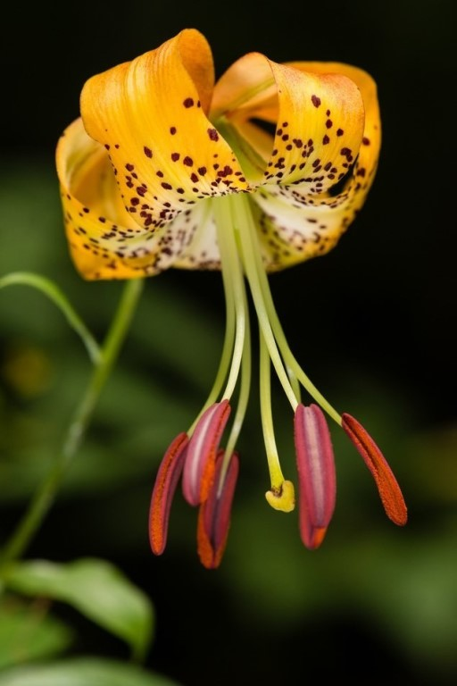
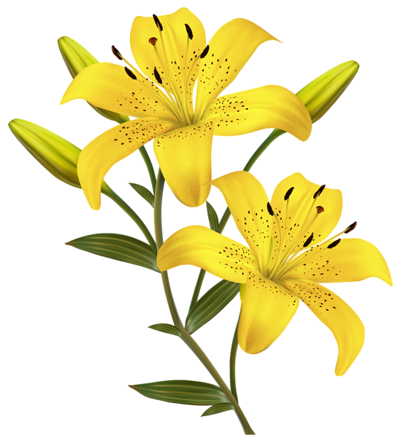
ПУНКТ № 16
Сарана
«Желтая»
Научное название сараны — лилия кудреватая. Так же известна под народными названиями «Саранка», «Маслянка», «Бадун». Растение многолетнее, 10-15 см. высотой. В верхней части стебель немного ветвится, поэтому на макушке распускается от 2-5 некрупных желтых цветков, с кудрявыми лепестками, усыпанными мелкими черными точечками, встречаются и без точек. Цветок, по форме напоминающий чалму источает неповторимый, сладковато-пряный аромат. Все виды этого цветка занесены в «Красную книгу» во многих регионах России, в том числе и в Хабаровском крае.
Загадка
Одетая в девять слоёв шёлка жёлтая девушка из болота
(Cарана желтая)
В качестве лекарственного сырья используют луковицы, стебли, листья и цветы сараны. Целебные свойства лилии кудреватой помогают в заживлении ран и порезов, в лечении желтухи, т.е. гепатита А и действуют как мочегонное средство. Так же сарана полезна для лечения ожогов., обезболивает при зубной боли и помогает при разных воспалительных процессах. Из лилии кудреватой можно готовить отвары, настои и настойки. Кроме этого, сок саранки применяют в косметологии – его добавляют в крема, маски для лица и лосьоны.

Slide 8
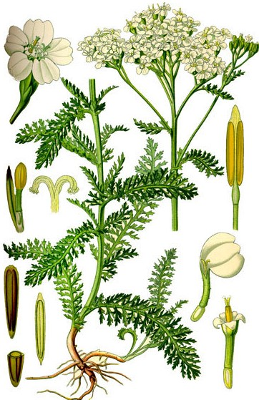
ПУНКТ № 4
Тысячелистник
Тысячелистник, или, как его еще называют, деревей, порезник, белоголовняк, гулявица -многолетнее травянистое растение с длинным ползучим корневищем, от которого отходят прямые стебли с розетками прикорневых листьев. Стебель на вершине несет соцветие — щиток с мелкими цветочными корзинками. Каждая состоит из 5 — 7 краевых цветков с белыми или розовыми язычками и нескольких срединных трубчатых. Вдоль стебля располагаются ланцетовидные листья длиной 3 — 15 и шириной 0,5 — 3 см. Пластинки листьев рассечены на мелкие узкие дольки, отчего и произошло название растения — тысячелистник. Цветет с июня по октябрь. Плоды — плоские продолговатые семянки серого цвета.
Не играю, не мечтаю, Сижу – листики считаю… И не тысяча здесь вовсе, А всего лишь триста восемь. Кто-то был давно неправ: Лепестки не сосчитав, Без особого призвания Дал неверное название. Не считали, но напрасно: Почемучка я ужасный, Я в ботанике – отличник, Почему тысячелистник?
(А. Алферова)
Каждый лист разбит на дольки.
Подсчитай-ка: долек сколько?
Восемь, десять, двадцать, тридцать.
Тут легко со счета сбиться.
У кого желанье есть
Дольки снова перечесть?
(Тысячелистник)
Тысячелистник относится к числу популярнейших лекарственных народных средств медицины. Лекарственную ценность представляет трава и соцветия тысячелистника. Растение уменьшает вздутие кишечника и борется с метеоризмом, обладает лучшими кровоостанавливающими свойствами и показано при любых видах кровотечений. Так же это растение обладает противовоспалительными, противоаллергическими и бактерицидными свойствами. Его используют при воспалениях десен, горла; при угревой сыпи, фурункулах, свищях; выпадении волос. Все лекарственные формы растения обладают некоторым токсическим эффектом, поэтому внутреннее потребление требует осторожности

Slide 9
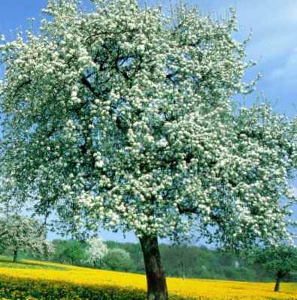
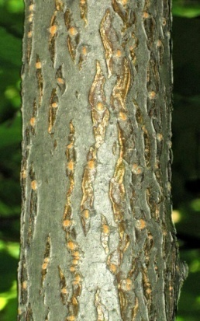
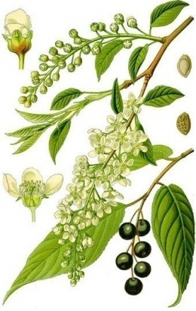
ПУНКТ № 27
Черёмуха
Лекарственную ценность представляют - кора, плоды, цветы и листья. Плоды являются противовоспалительным, вяжущим, нормализующим работу желудка и кишечника средством. Кору применяют как мочегонное, противолихорадочное, жаропонижающее и потогонное средство. Листья применяют при глазных заболеваниях, делая из них примочки, в виде отвара используют при нарушениях пищеварения и расстройствах желудка. Настой из плодов, укрепляет иммунную систему, полезен при авитаминозе и при упадке сил. Цветы помогают в лечении гнойных воспаленных порезов, ожогов и других повреждений кожных покровов. Отвары из коры и листьев помогают при мышечном и суставном ревматизме.
Лат. Prúnus pádus, «слива с реки По», в народе «красавица невеста». Из рода сливовых, представитель семейства розоцветных (Rosaceae). Черемуха это деревья или кустарник высотой 15-16 м. Крона взрослого дерева шаровидная, в период цветения становится почти белого цвета из-за обилия образующихся сильно пахнущих цветов, имеющих цветоножку и собранные в многоцветковое соцветие (10-15 см.). Отцветая, черемуха образует плоды, шаровидной формы костянки, блестяще-глянцевого черного цвета, сладкие, с тонким слоем сильно вяжущей мякоти. Косточка круглой формы. Кора старых деревьев серовато-черная, не блестящая, матовая, а у молодых побегов она темно-коричневая, покрытая редкими желтовато-белыми чечевичками. Изнутри кора имеет желтый цвет и характерный миндально-медовый запах. Листья у черемухи ярко зеленого цвета, поочередно расположенные, имеют короткий черешок, сверху матовые, слегка морщинистые, а снизу сизоватые. Размножается корневой порослью, крайне редко семенами
Разыгралась метелица,
По долине меж гор.
Вихри белые стелются
На зелёный ковёр.
То черёмуха юная
По весне зацвела
И, обычно угрюмая,
Вдруг тайга ожила.
(Артём Подогов)
Будто снежный шар бела,
По весне она цвела,
Нежный запах источала.
А когда пора настала,
Разом сделалась она
Вся от ягоды черна.
(Черемуха)

Slide 10
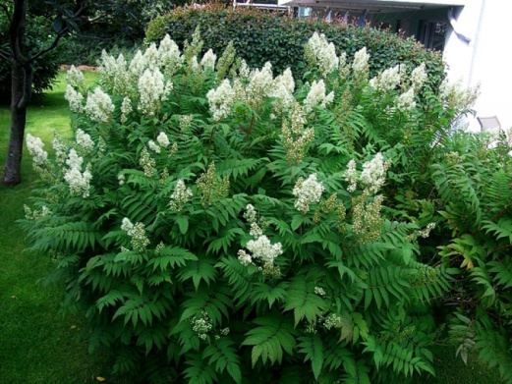
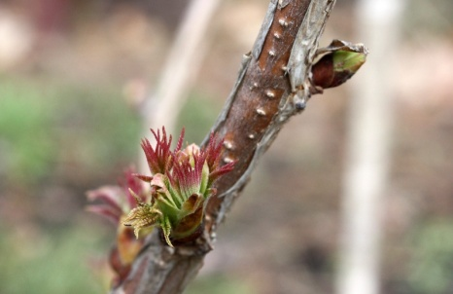
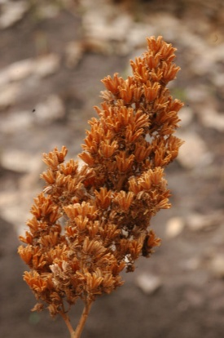
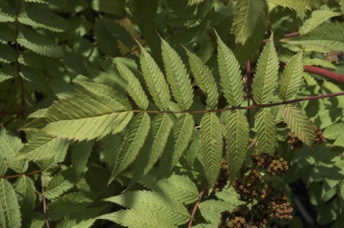
ПУНКТ № 25
Рябинник
В лечебных целях используют кору, ветки и листья. Растение обладает следующими полезными свойствами: обшеукрепляющее; вяжущее; противоревматическое; антисептическое; антибактериальное; регулирует обменные процессы. Препараты на основе рябинника повышают уровень свертываемости крови при внутренних кровотечениях. Помогает растение в борьбе с суставным ревматизмом, желудочно-кишечными заболеваниями и при проблемах с глистами. Травяной чай на основе листьев и метелок используют для полоскания горла при ангине. Ко всему прочему, рябинник - ещё и отличный медонос.
Рябинник получил латинское название Sorbaria, образованное от рода «Sorbus» – рябина. Это связано с тем, что листья и цветки рябинника имеют разительное сходство с рябиной обыкновенной. Рябинник представляет собой кустарник, который вырастает в пределах от 1 до 3 м. Корневая система у него обильная, а побеги опущенные. Длина листьев достигает 20 см, а ширина может равняться 13 см. Цветение приходится на первую половину июня и заканчивается в начале осени. Куст цветет цветами с округлыми лепестками, диаметр бутона до 10 мм. Встретить рябинник можно на окраине болота, проймы реки или ручья, а также леса.

Slide 11
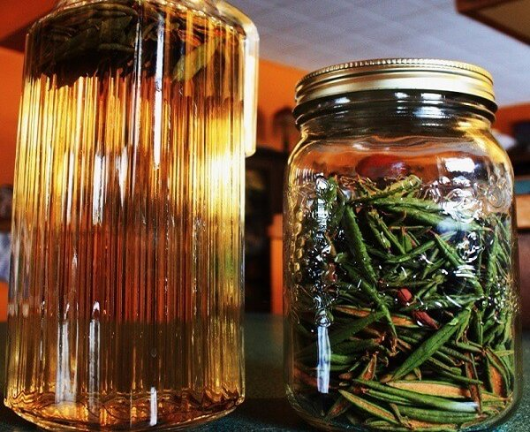
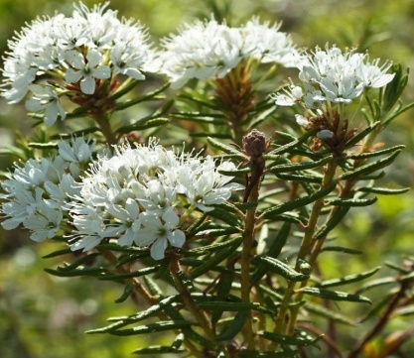
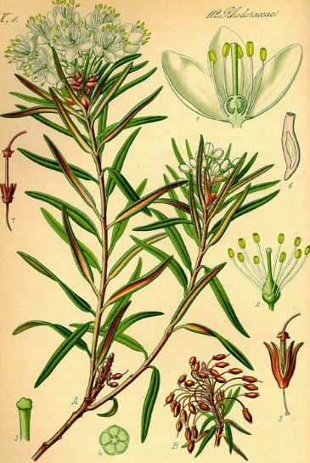
ПУНКТ № 28
Багульник
болотный
Лат. Lédum palústre. Представляет собой вечнозеленый кустарник, высотой 50-60 см. Корни прорастают на глубину 30-40 см. Кустарник прямостоячий: стебли лежачие, укореняющиеся, имеют большое количество приподнимающихся ветвей. Старые ветки имеют голую кору серовато-бурого цвета без опушки. Листья очередные, имеют линейную или продолговато-эллиптическую форму. Длина листа – 0,7-4 см, ширина – 2-10 мм. Цветки достигают диаметра 8-10 мм. Цвет белый, иногда красноватый, запах – сильный, порой одуряющий. Собраны в щитки или кисти-зонтики по 16-25 штук. Цветение выпадет на май-июль. Находиться рядом с кустами во время их цветения опасно для здоровья. Плод имеет длину 3-8 мм и имеет вид продолговатой многосемянной коробочки. На верхушке – столбик. Семена длиной примерно 1,5 мм .. Размножается вегетативным способом и семенами.
Багун душистый, розмарин лесной, Растёт в болотистых местах, сосновых гущах. Цветёт цветами белыми весной, С пьянящим запахом и горьковатым вкусом.
(Зинаида Трубицына)
Загадка
Пахучий кустарник на кочке растёт,
Не ярко, но пышно летом цветёт
(Багульник)
В лекарственных целях используют цветы, листья и корень. Применяют их в виде мази, масла, порошка и настоев. Настойка и отвар обладают отхаркивающим и противокашлевым свойством. При лечении опорно-двигательного аппарата применяется мазь. Так же растение применяется в составе комплексной терапии при лечении диабета, спастических энтероколитов, дизентерии, скрофулеза и экземы. Обладает отличным противоаллергическим воздействием. В домашних условиях отваром растения опрыскивают места скопления клопов, комаров и мух. Ветками либо порошком багульника перекладывают вещи, чтобы предупредить появление моли. А эфирным маслом багульника, смешанным с дегтем, дубят кожу. Растение активно используется для лечения домашних животных.

Slide 12
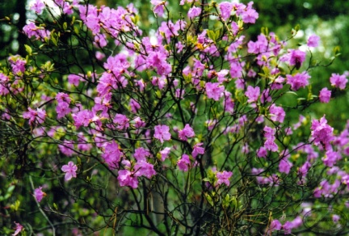
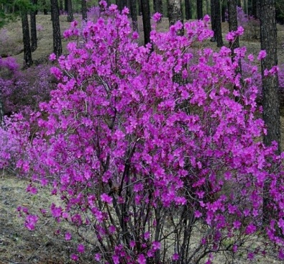
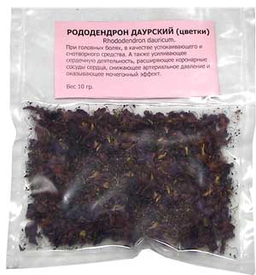
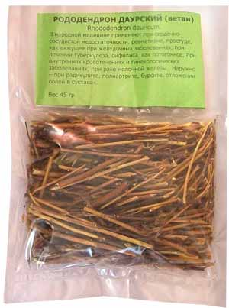
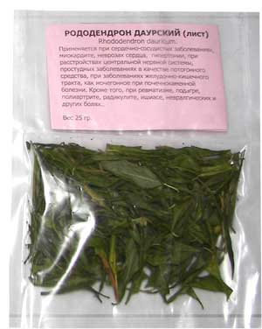
ПУНКТ № 29
Багульник
красный
Научное название Рододендрон даурский Лат.: Rhododendron dauricum - многолетний (более 50 лет) вечнозеленый либо листопадный кустарник, принадлежащий к роду Рододендрон, семейство Вересковые. Достигает в высоту 2 м. Кустарник сильно ветвится, ветви направлены вверх. Количество веток достигает 20-40 штук. Листья - удлинённые, овальные, небольшого размера (2-4 см в длину, до 1 см в ширину), края загнуты. Лицевая сторона листа - гладкая, тёмно-зелёная, тыльная покрыта чешуйками, имеет коричневатый оттенок. Период цветения приходится на середину весны. На концах побегов из 1-3 почек появляются крупные воронковидные цветки с розовыми, розово-сиреневыми или белыми лепестками с сильным пьянящим ароматом. Размер цветка в диаметре - не более 4 см. Плод - вытянутая овальная коробочка с многочисленными семенами.
Основным лекарственным сырьём являются листья. Отвар применяется как целебное средство против желудочно-кишечных заболеваний. Он стимулирует аппетит, а также приносит облегчение при заболеваниях печени. А также является средством для лечения заболеваний крови и при аллергии. Из листьев и цветков готовят водочную настойку и назначают внутрь и наружно при радикулитах, невралгиях, полиартрите, остеохондрозе. Чай из листьев уменьшает боль в горле и головную боль, его применяют в качестве успокаивающего и снотворного средства. Настойку из свежих листьев назначают при отравлениях ртутью.
Даурский багульник! Реликтовый старец. Как пахари, трудятся корни твои. Живучий, колючий, упрямый кустарник На северных склонах сибирской земли.
Вдоль тёмных оврагов, в песчанике рыжем, Везде, где проходят земные пути, Задача не просто вцепиться и выжить, Задача - так буйно и ярко цвести.
Михаил Вишняков

Slide 13
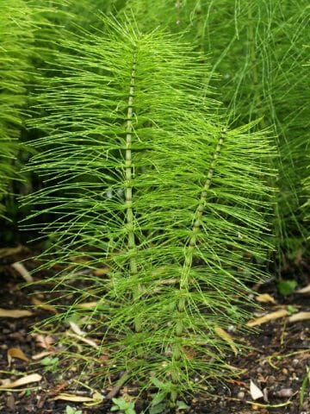
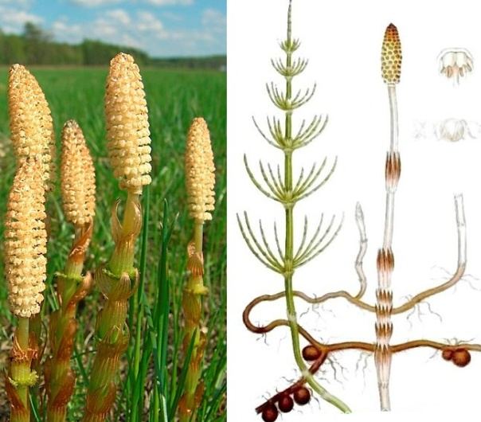
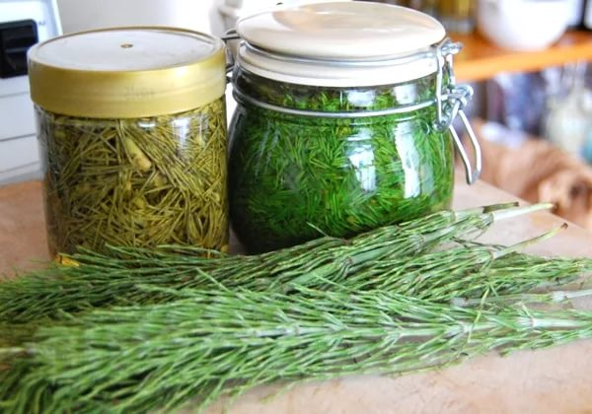
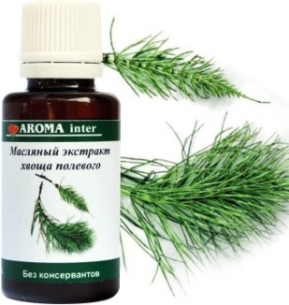
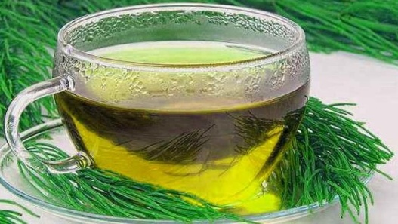
ПУНКТ № 17
Хвощ
Лат. Equisetum arvense. Многолетнее травянистое растение. Другие названия растения: земляная шишка, кошачий хвост. Растение с черным корневищем, от которого весной отрастают бледно-бурые или красноватые, сочные, неразветвленные стебли, на конце которых находится колосок. На том же корневище летом образуются зеленые, до 60 см высоты сильноветвящиеся стебли, которые собственно и используют для медицинских целей. Особенностью растения является хруст при его жевании.
В поле Хвощ растёт повсюду. Он – лекарственное чудо. Возвращает силы, мощь, Вот такая травка Хвощ!
(Наталья Анишина)
Загадка
На маленькую ёлочку Он так друзья похож Хрупкий и колючий, Многолетний …
(хвощ).
Вся наземная часть хвоща полевого находит применение в медицине, кулинарии и косметологии, в виде настоев, отваров и лосьонов. Эти средства используют при: бронхите, поносах, дизентерии, ревматизме, заболеваниях печени, желтухе, подагре, заболевания верхних дыхательных путей, отеках ног, хроническом кашле, циститах, уретритах, пиелите, геморрое. Наружно в виде примочек, компрессов и ванн: для лечения фурункулов, экземы, стригущем и зудящем лишаях, подагре. В виде добавок к ваннам или чая, хвощ прекрасно влияет на сопротивляемость организма. При стоматитах и других воспалительных заболеваний слизистой оболочки ротовой полости применяют в виде полосканий. В виде присыпок – в качестве дезинфицирующего и кровоостанавливающего средства для лечения язв и ран. Сок хвоща полевого принимают внутрь при заболеваниях почек и мочевого пузыря. Помогает при перхоти ,потливости, сильном выпадении волос и облысении.

Slide 14
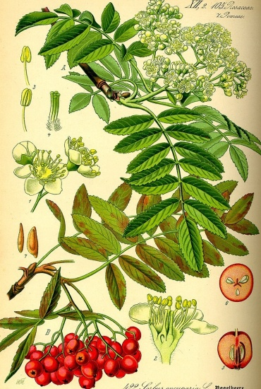
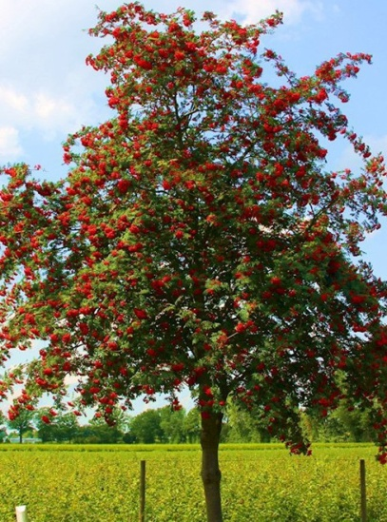
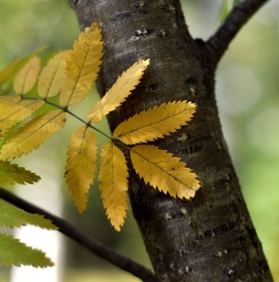
ПУНКТ № 26
Рябина
Лат. «Sorbus aucuparia» переводится как «привлекающая птиц». Дерево высотой до 12–15 м. Корень устойчивый, до 2-3 м глубиной. Крона округлая, ажурная. Молодые побеги зеленоватого оттенка, опушены. Кора взрослых веток гладкая серо-коричневая, без бороздок, блестящая. Листья овальные, узкие, с зазубринами по краям, до 20 см длиной, состоят из 7—15 почти сидячих вытянутых, заострённых, зубчатых по краю листочков. Осенью листья окрашиваются в золотистые и красные тона. Расположены поочередно. Соцветия белого цвета, собраны в зонтики диаметром до 10 см. Плоды круглые, ярко-оранжевого цвета, зимой красные, собраны в гроздья. На вкус горькие и терпкие.
Наливная, спелая рябина, Не грусти, краснея под окном. Ты зимой холодною и длинной Станешь птицам праздничным столом. (Н.Васильев)
Загадка
Осень в город к нам пришла,
Красный факел зажгла.
Здесь пернатые снуют
И, галдя, его клюют.
( Рябина)
В лекарственных целях чаще всего используются плоды, реже — цветы, еще реже — кора рябины и листья. Древесине рябины нашли применение в художественно-декоративных изделиях. Рябина полезна для общего укрепления здоровья, профилактики ОРВИ. Способствует снижению температуры при ОРВИ, гриппа, простудных заболеваний. Особенно помогает при суставных болях. Плоды считаются хорошим противоцинготным лекарством. Так же рябину применяют в комплексной терапии онкозаболеваний, для поддержки иммунитета и восстановления организма после изнуряющих процедур. В народной медицине рябину используют в разных видах — настойки, настои, чаи, витаминизированные напитки, отвары, сок, варенье. Ее также применяют наружно при поражениях кожи — в виде примочек, ванн, компрессов.

